Slide 1
Vannkraft
Skolebesøk til NMBU
Versjon: 04.10.2024

Slide 2
Plan
Introduksjon
Regning av forhåndsoppgaver
Laboratorieoppgave: Målinger av strøm og spenning fra turbin
Utregninger fra måleresultatene
Oppsummering
Pause: 15 min omtrent midtveis

Slide 3
Hvor mye vann må du bære opp til vannlageret for å lade opp mobilen din med denne generatoren?

Slide 4
Faglige mål
Praktisk erfaring med hvordan et vannkraftverk er bygget opp
Regne på potensiell energi og volumstrøm i et vannkraftverk
Bruk av multimeter og kobling av enkel krets
Regne ut effekt og virkningsgrad ut fra målinger av strøm og spenning.
Reflektere over poenget med energieffektivisering

Slide 5
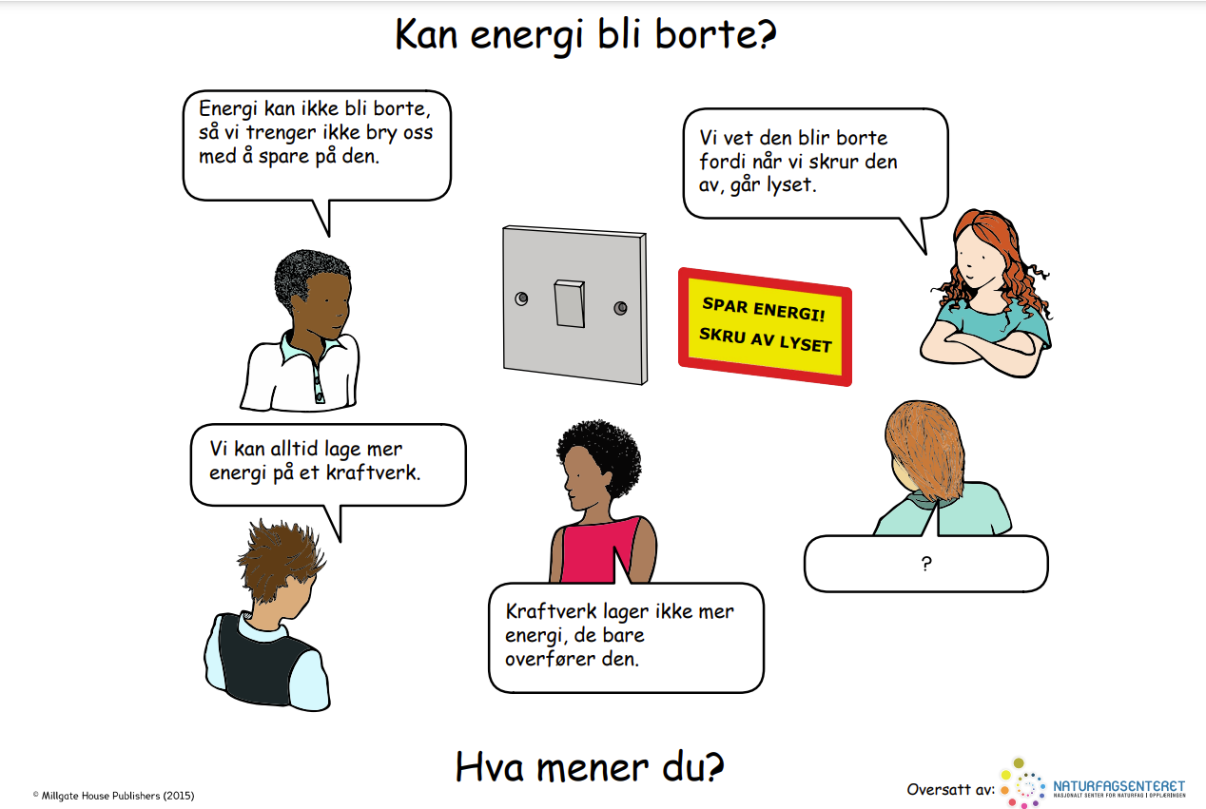
Oppvarming

Slide 6
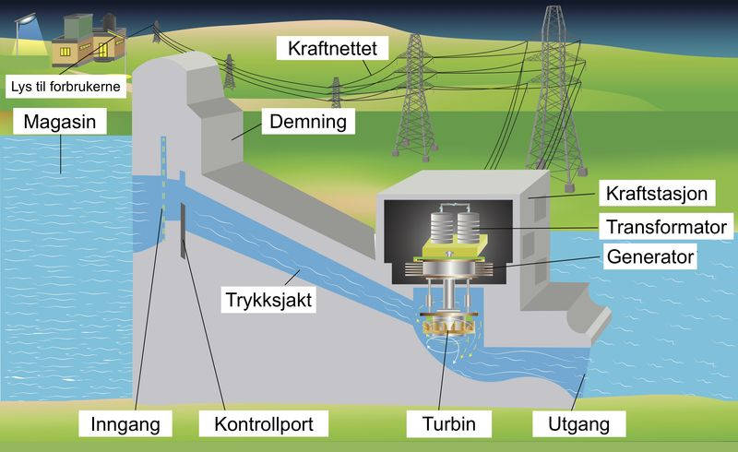
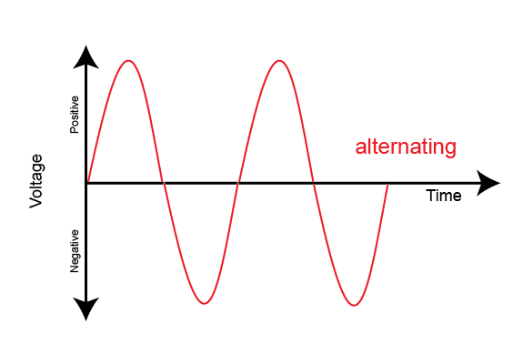
Elektrisk energi fra et vannkraftverk
Vannkraft: Klimavennlig energikilde
Fire hoveddeler:
  Vannlager
  Rørsystem
  Turbin
  Generator
Vannet strømmer ned gjennom rørene
Turbinen roterer
Generatoren lager vekselstrøm
https://gordonpowers.com.au/what-is-alternating-current/

Slide 7
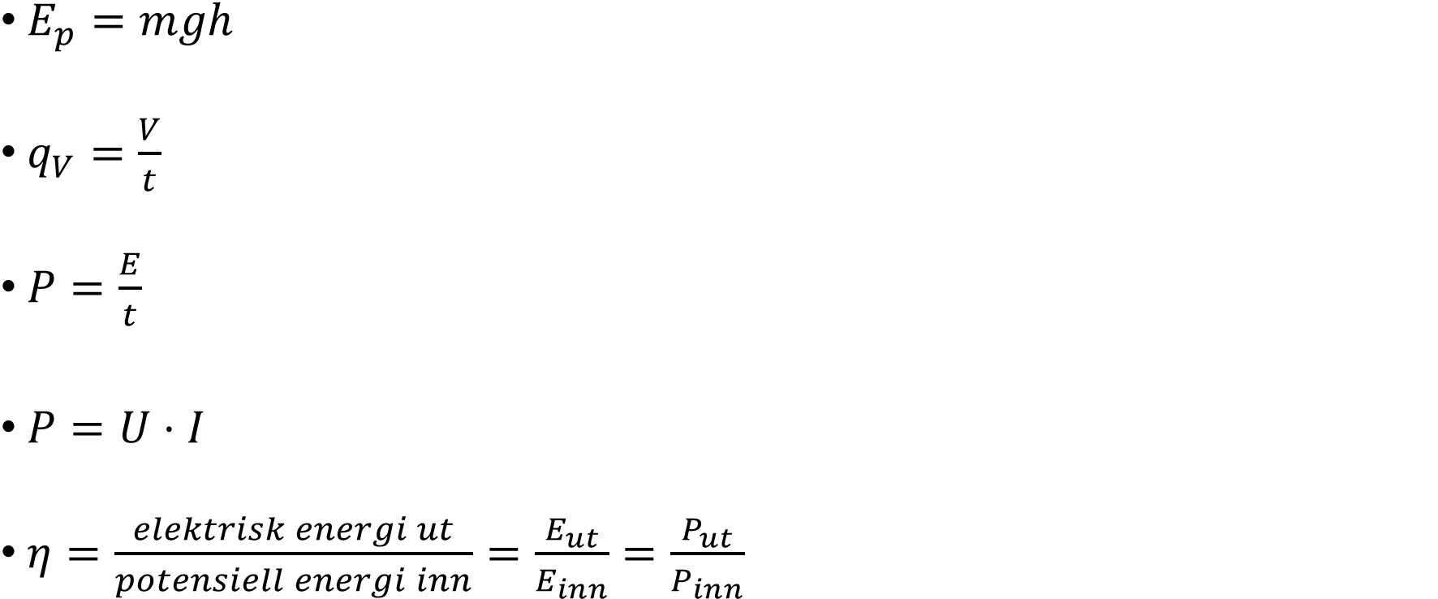
Nyttige sammenhenger
$E_{p}=mgh$
$q_{V}=\frac{V}{t}$
$P=\frac{E}{t}$
$P=U⋅I$
$η=\frac{elektrisk energi ut}{potensiell energi inn}=\frac{E_{ut}}{E_{inn}}=\frac{P_{ut}}{P_{inn}}$
Notes:
Vis fram formlene, la elevene diskutere hva de ulike viser i noen minutter. Gå gjennom i plenum, knytt til de ulike delene av kraftverket. Volumstrøm er antakelig nytt for de fleste.

Slide 8
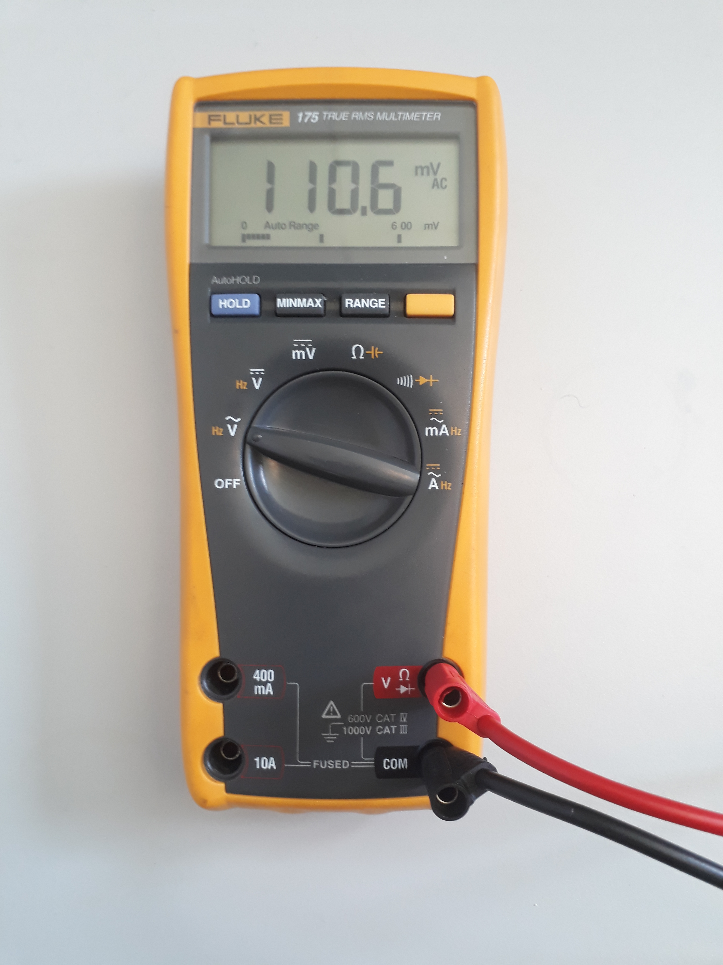
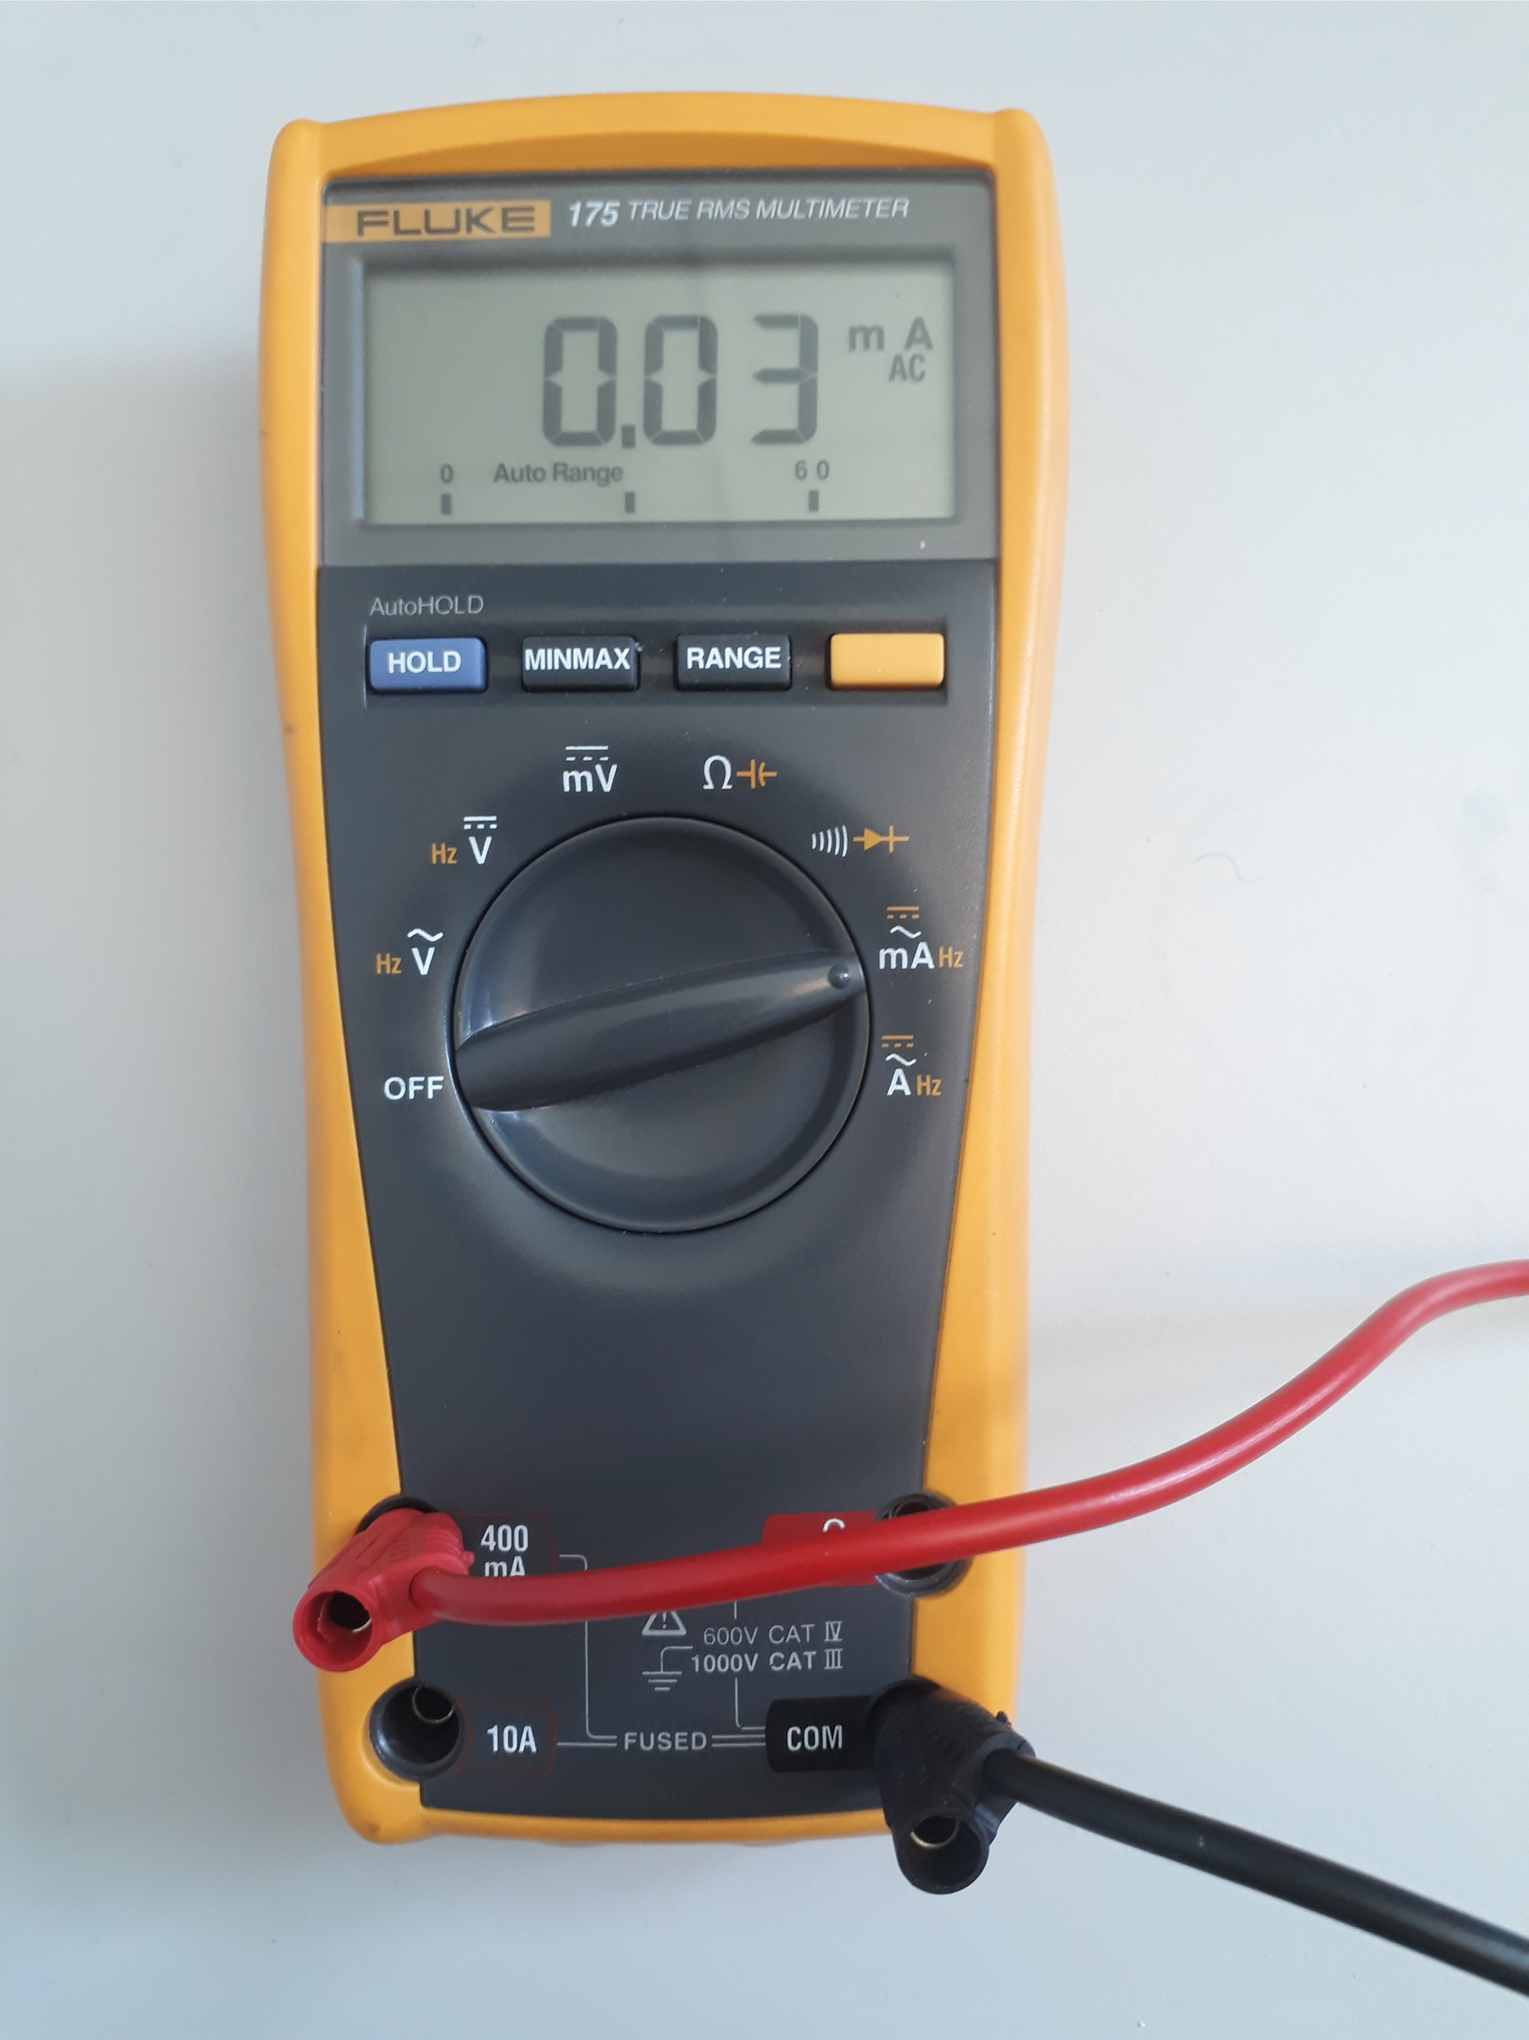
Måling med multimeter
Måle vekselspenning
Måle vekselstrøm

